Slide 1

[FAT3]
Bioheat
Theory & Simulation
2017-12-17, 김동호

Slide 2
Theory

Slide 3
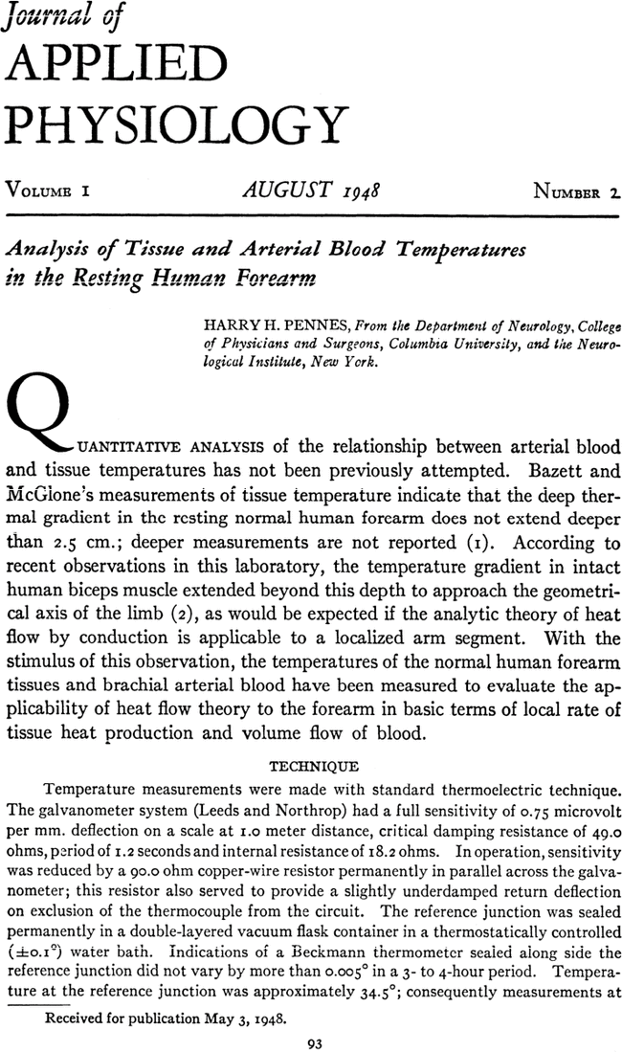
Dr. Harry H. Pennes
1918-05-29 ~ 1963-11-14 (향년45세)
뉴욕 출신, 콜롬비아 대학교 출신
내과전문의, 임상연구자
주요 연구 분야/업적
1.1. 약물의 신경학적 효과
1.2. 각종 정신병의 약리학적 처치
1.3. 지방 혈류와 관련된 인간 조직의 열 생성 속도에 대한 수학적 모델 제시 (Pennes’ Bioheat Eq.)
"Analysis of tissue and arterial blood temperatures in the resting human forearm", 1948
http://www.physiology.org/doi/pdf/10.1152/jappl.1948.1.2.93
이후 수백편 이상의 의공학/생리학 논문에서 인용되었음
http://www.physiology.org/doi/pdf/10.1152/jappl.1998.85.1.35
https://chesterrep.openrepository.com/cdr/bitstream/10034/584009/1/Bioheat_new.pdf
* Pennes 이후의 주요 후속연구들 ( http://slideplayer.com/slide/7089192/ )
Chen-Holmes (1980)
http://onlinelibrary.wiley.com/doi/10.1111/j.1749-6632.1980.tb50742.x/abstract
WJ (Weinbaum-Jiji) Model (1984~85)
https://www.ncbi.nlm.nih.gov/pubmed/3999709
Baish (1994)
https://www.researchgate.net/publication/15328957_Formulation_of_a_Statistical_Model_of_Heat_Transfer_in_Perfused_Tissue
New Vascular Models (1997~2002)
전통적인 푸리에 방정식에 혈액관류항을 추가한 변형 방정식

Slide 4
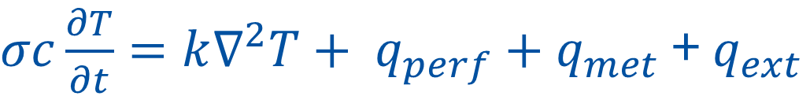
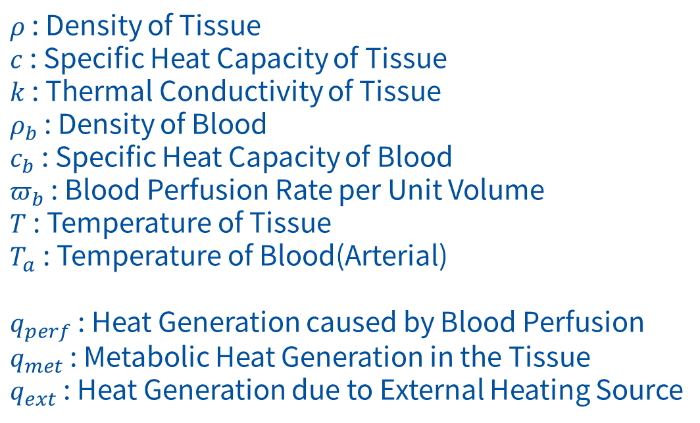

Pennes’ Bioheat Equation
$σc\frac{∂T}{∂t}=k∇^{2}T+ q_{perf}+q_{met}$ + $q_{ext}$
$$q_{perf}= π_{b}ρ_{b}c_{b}\left(T_{a}−T\right)$$
$ρ$ : Density of Tissue
$c$ : Specific Heat Capacity of Tissue
$k$ : Thermal Conductivity of Tissue
$ρ_{b}$ : Density of Blood
$c_{b}$ : Specific Heat Capacity of Blood
$π_{b}$ : Blood Perfusion Rate per Unit Volume
$T$ : Temperature of Tissue
$T_{a}$ : Temperature of Blood(Arterial)
$q_{perf}$ : Heat Generation caused by Blood Perfusion
$q_{met}$ : Metabolic Heat Generation in the Tissue
$q_{ext}$ : Heat Generation due to External Heating Source

Slide 5
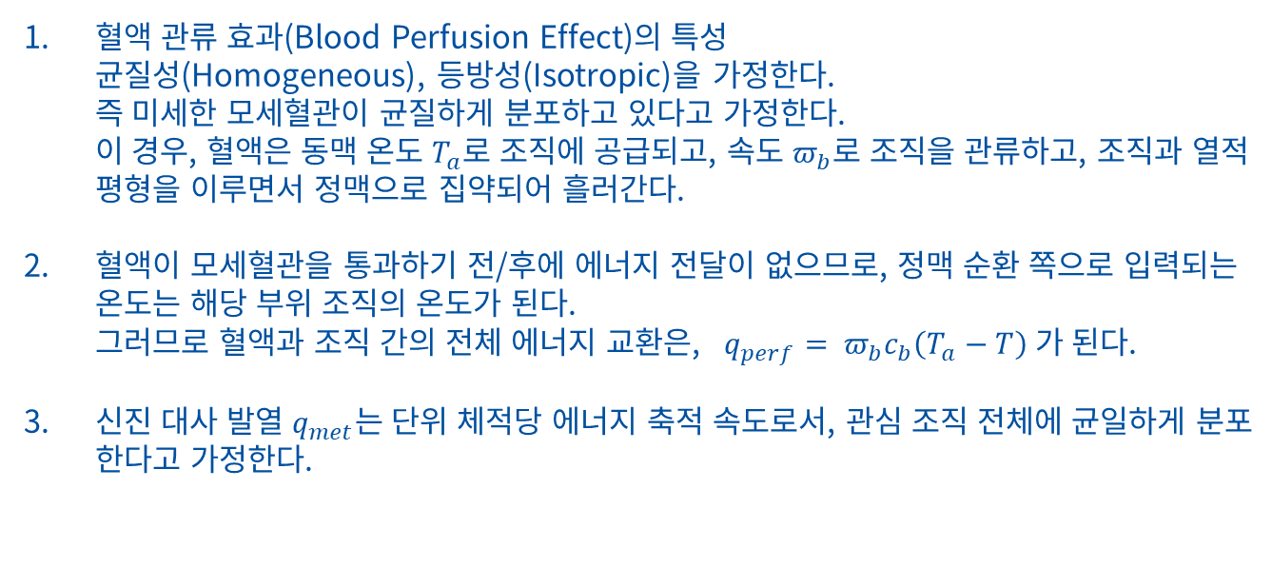
Assumption of Pennes’ Bioheat Equation
혈액 관류 효과(Blood Perfusion Effect)의 특성 균질성(Homogeneous), 등방성(Isotropic)을 가정한다. 즉 미세한 모세혈관이 균질하게 분포하고 있다고 가정한다. 이 경우, 혈액은 동맥 온도 $T_{a}$로 조직에 공급되고, 속도 $π_{b}$로 조직을 관류하고, 조직과 열적 평형을 이루면서 정맥으로 집약되어 흘러간다.
혈액이 모세혈관을 통과하기 전/후에 에너지 전달이 없으므로, 정맥 순환 쪽으로 입력되는 온도는 해당 부위 조직의 온도가 된다. 그러므로 혈액과 조직 간의 전체 에너지 교환은, $q_{perf}= π_{b}c_{b}\left(T_{a}−T\right)$ 가 된다.
신진 대사 발열 $q_{met}$는 단위 체적당 에너지 축적 속도로서, 관심 조직 전체에 균일하게 분포한다고 가정한다.

Slide 6
Advantage & Limitation of Pennes’ Bioheat Equation
* 장점 1. 추가된 혈액 관류에 의한 열전달항은 온도 측면에서 선형(Linear)이므로 해를 구하기가 용이하다.
2. 고온 치료시의 온도 상승 예측 뿐만 아니라, 저온 처치 프로토콜의 온도 반응 예측에도 잘 들어맞는다.
* 한계점 1. 열 전달 과정과 해부학적 구조가 상이하여 오차가 있다. 일례로, 열전달에서 무시할 수 없는, 사이즈가 큰 혈관의 영향을 무시한다. 2. 거리에 상관없이 혈액이 공급 용기에서 그 지점을 분리하는 한 온도에서 조직의 각 지점에 도달한다고 가정하고 있다. 그러한 요구 사항을 달성하기위한 운송 메커니즘은 발견되지 않았다. 또한, 국소 동맥 온도는 환경 조건으로 인한 조직의 온도 구배에 따라 달라진다.
3. 열평형 길이는 모세 혈관을 제외한 모든 혈관에 대해 무한하다고 가정하고, 모세 혈관에 대해서는 0으로 가정하고 있다. 이것은 또한 물리적으로 불가능하다. 혈관 평형 길이에 대한 Chen & Holmes의 분석은 이것을 증명했다. 그들은 열 평형이 말단 세동맥과 세뇨관에서 우세하게 발생하고, 혈액은 모세 혈관보다 먼저 평형을 이룬다는 것을 나타냈다. 4. 혈액 관류 항은, 혈류 및 역류 동맥 및 정맥의 특성과 같은 특정한 혈관 구조를 설명하지 못하고, 대형 혈관에 의해 야기된 국부적인 온도 변화를 설명 할 수 없다. 모든 연속체 모델 및 국소화 된 고열 등의 특정 응용 사례에서는 적용 할 수 없다. 5. 혈액 관류 항은, 혈액의 전체 영역의 에너지 균형을 가정하여 얻어졌는데, 그것을 그대로 조직의 국부 에너지 균형을 설명하기 위해 적용하고 있다. 6. 열유속, 물리적 특성 및 열 발생과 같은 방정식에서, 수많은 물리적 실체의 1차 미분 조건은, 반드시 이질적인 조직 구조에서 충족되지 않는다.
이러한 잘못된 개념들이 있음에도 불구하고, Pennes 모델의 혈액 관류 항은, 특히 폐쇄형 분석 솔루션이 요구되는 분석에서 널리 사용되어 왔고, 팔뚝 이외의 다른 상황에서도 유효하다고 판명되었다. 그 예측은 종종 보다 정교한 공식의 예측보다 우수하다. 이 사실은 접근 방법의 물리적 토대를 재검토 할 필요성을 제시한다.

Slide 7


Conditions
$$π_{b}=const.$$
혈액관류율은 보통 상수로 잡는다. 더 세밀한 모델이 필요할 때는, 온도/손상도 등에 관한 함수나 테이블을 만들어 사용하기도 한다. 일반적으로는 상수로 잡아도 충분하다.
1
$$Q_{rad}=4σεT_{m}^{3}$$
노출된 피부에 의한 복사 열손실을 고려해 줄 수도 있다.
$σ$ : 슈테판볼츠만 상수, $ε$ : Emissivity, $T_{m}$ : 피부 표면온도와 공기 온도의 평균값
2
3
$$Q_{rsw}=9.66×{10}^{−8}(T_{s}−T_{f})({10}^{0.265}T_{s}−RH×{10}^{0.265}T_{f})$$
땀 증발에 의한 열손실을 추가하여 고려해 줄 수도 있다.
$T_{f}$ : 공기 온도, $RH$ : 상대습도(Relative Humidity)
본 해석사례에서는 1은 적용, 2/3은 무시한다.
1 : 온도상승이 크지 않기 때문에.
2 : 피부가 외부에 직접 노출되지 않고, 복사 열손실량이 크지 않기 때문에.
3 : 땀 증발 상황을 고려하지 않기 때문에.

Slide 8
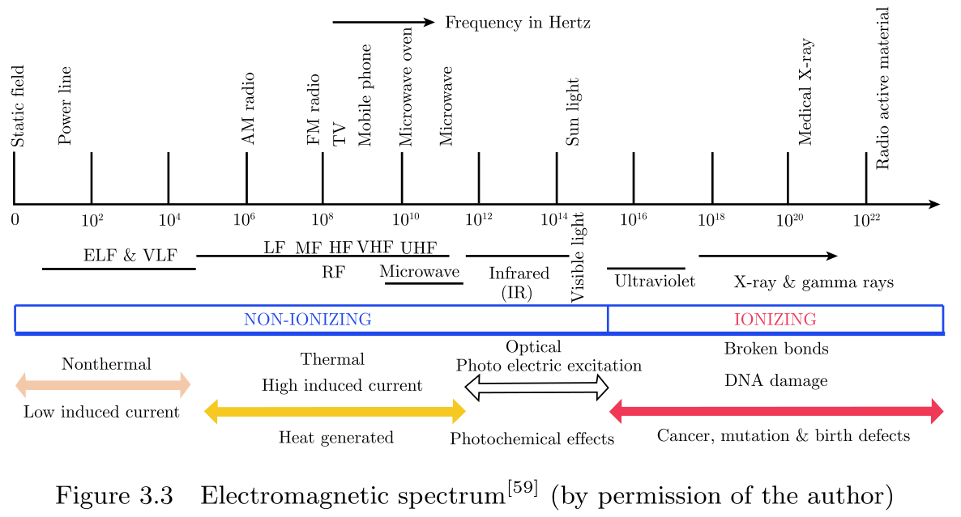
Heating Source
* Heat Source의 종류 1. 접촉 열원 (Contact Heating) : 직접 열원에 접촉해서 열전도 되는 방식 2. 전자기적 열원 (Electromagnetic Heating; EM) : 전자기파에 의한 복사열전달 (적색광~극초단파 대역)
2.1. 레이저 열원 (Laser Heating)
2.2. 마이크로웨이브 (Microwave) 2.3. 전파 열원 (Radiofrequency Heating; RF) 2.4. 기타 복사열원 (백열전구, IPL 등) 3. 전기 열원 (Electrical Heating) : 인체조직에 전류를 직접 흘려, 조직의 전기저항에 의해 발생하는 줄발열(Joule Heating)
본 사례에서는
레이저 열원 모델을 참고하여 적용

Slide 9
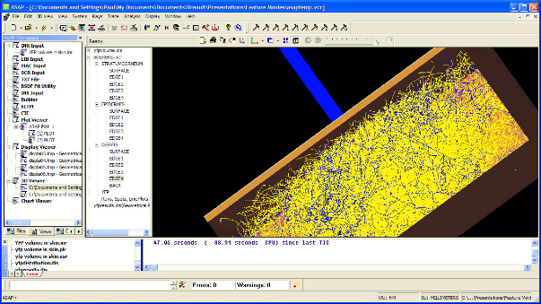
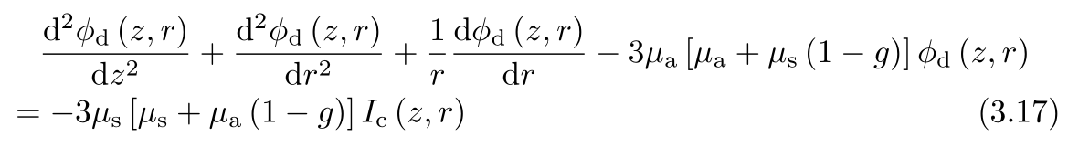

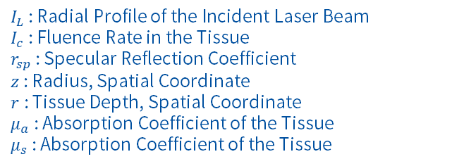
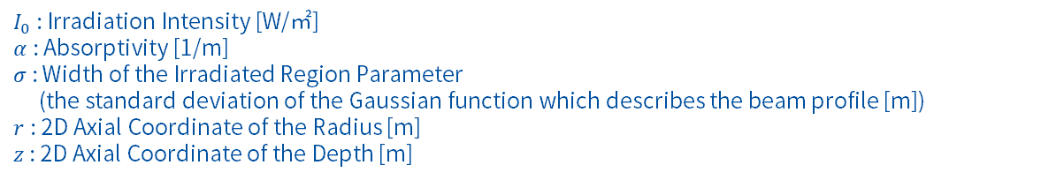
Absorption, Scattering
자외선, 적외선 영역에서는 광흡수(Absorption)가 지배적으로 나타남.
광흡수에 관한 Beer-Lambert’s Law를 일반적으로 적용. (빛이 물질을 뚫고 들어가면서 흡수되어 지수함수적으로 강도가 감소하는 모델)
$$I_{c}\left(z,r\right)= I_{L}\left(r\right)\left(1−r_{sp}\right)e^{−\left(μ_{a}+μ_{s}\right)z}≈I_{L}\left(r\right)\left(1−r_{sp}\right)e^{−μ_{a}z}$$
$I_{L}$ : Radial Profile of the Incident Laser Beam
$I_{c}$ : Fluence Rate in the Tissue
$r_{sp}$ : Specular Reflection Coefficient
$z$ : Radius, Spatial Coordinate
$r$ : Tissue Depth, Spatial Coordinate
$μ_{a}$ : Absorption Coefficient of the Tissue
$μ_{s}$ : Absorption Coefficient of the Tissue
레이저 열원 모델은
보통 Beer-Lambert’s Law를 사용함.
(Monte-Carlo Ray Tracing 기법을
적용하는 경우도 있으나
이때는 고가의 상용툴(ASAP등)이 필요)
300 ~ 1,000 nm 영역에서는 산란(Scattering)이 지배적으로 나타남.
이때는 확산방정식(Diffusion Equation) 사용.
https://www.youtube.com/watch?v=mS0JWbU6PDo&t=1419s
Bio-Optics with ASAP
우리는 (돈이 없으니까ㅠㅠ) 모델을 단순화하고
Monte-Carlo Ray-Tracing 대신 FEM 기법으로
오픈소스 툴을 사용하여 문제를 해결하기로 한다.
우리의 케이스에서는 Beer-Lambert’s Law를 적용하기로 함. (Laser 논문 사례들을 참고)
$$Q_{LED}=I_{0}αe^{αz−r^{2}/2σ^{2}}$$
$I_{0}$ : Irradiation Intensity [W/㎡]
$α$ : Absorptivity [1/m]
$σ$ : Width of the Irradiated Region Parameter (the standard deviation of the Gaussian function which describes the beam profile [m])
$r$ : 2D Axial Coordinate of the Radius [m]
$z$ : 2D Axial Coordinate of the Depth [m]

Slide 10
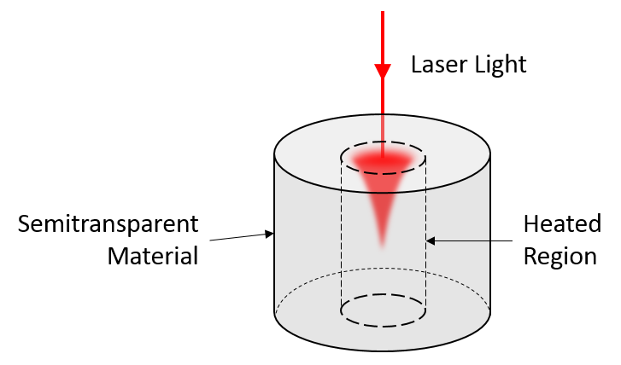
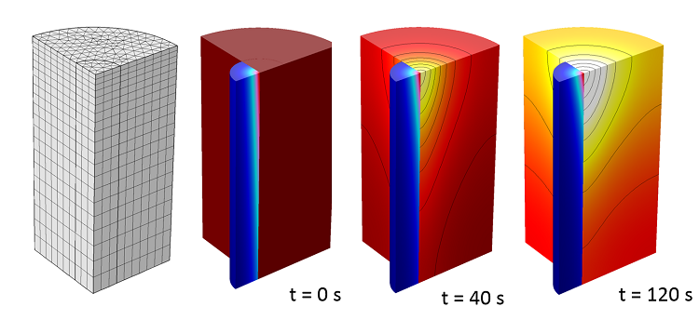
1D Beer-Lambert’s Model
https://www.comsol.com/blogs/modeling-laser-material-interactions-with-the-beer-lambert-law/
레이저광이 지나가는 부분의 영역만
별도 바디로 잘라내고
그 안에서 1차원 흡수방정식을 적용하여
문제를 단순화한 케이스.
이 모델은 좁은 영역으로 평행광이 집중적으로 입사되는 레이저일 경우에는 적합하지만,
빛이 가로방향으로도 감쇠하면서 퍼져 나가는 LED일 경우에는 오차가 너무 커지게 되어 부적합함.
따라서 우리 케이스에서는 한 단계 더 차원을 높인
2차원 모델을 적용하기로 함.

Slide 11
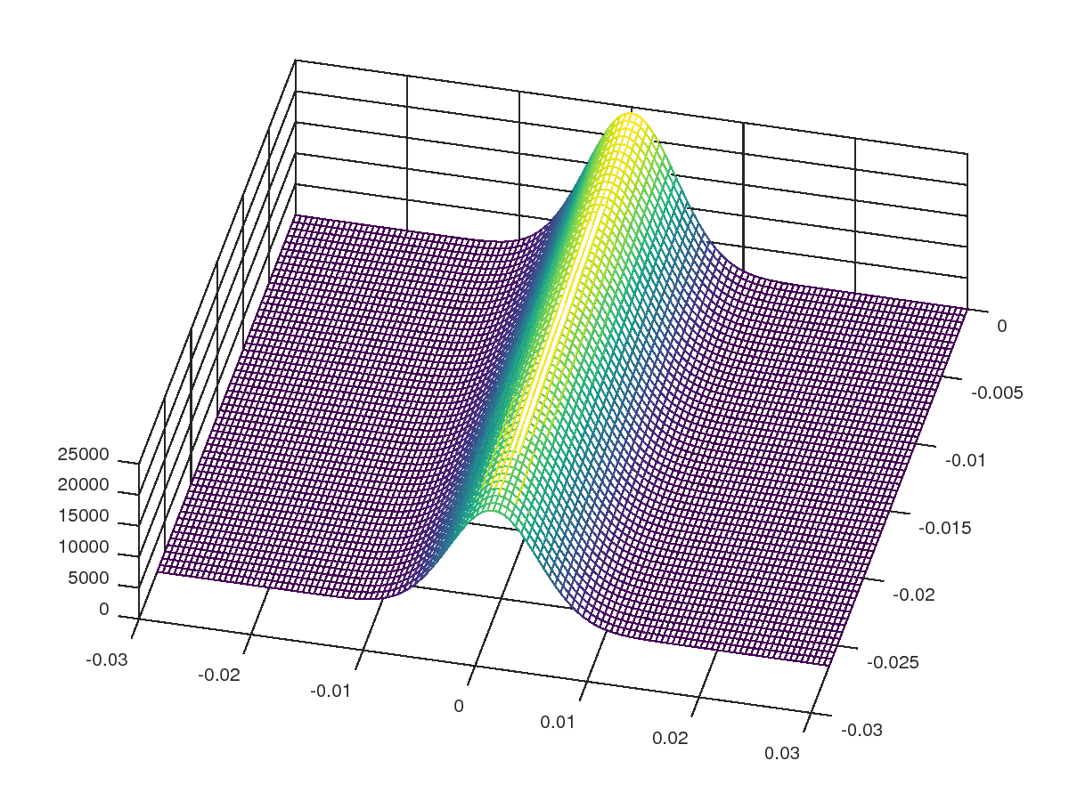

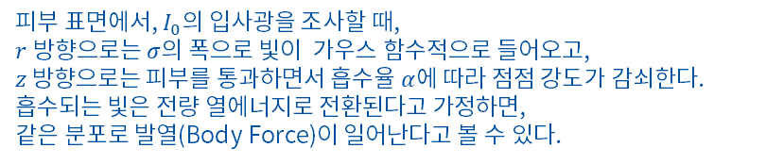





2D Beer-Lambert’s Model
피부 표면에서, $I_{0}의$ 입사광을 조사할 때,
$r$ 방향으로는 $σ$의 폭으로 빛이 가우스 함수적으로 들어오고,
$z 방$향으로는 피부를 통과하면서 흡수율 $α$에 따라 점점 강도가 감쇠한다.
흡수되는 빛은 전량 열에너지로 전환된다고 가정하면,
같은 분포로 발열(Body Force)이 일어난다고 볼 수 있다.
$$Q_{LED}=I_{0}αe^{αz−r^{2}/2σ^{2}}$$
$I_{0}$ : 입사광의 출력밀도
$α$: 흡수율
$r$ 축 (광축에서의 거리)
$z 축 (깊$이)
$σ$: 입사광의 폭 (표준편차)

Slide 12
CAE
Pre-Process

Slide 13
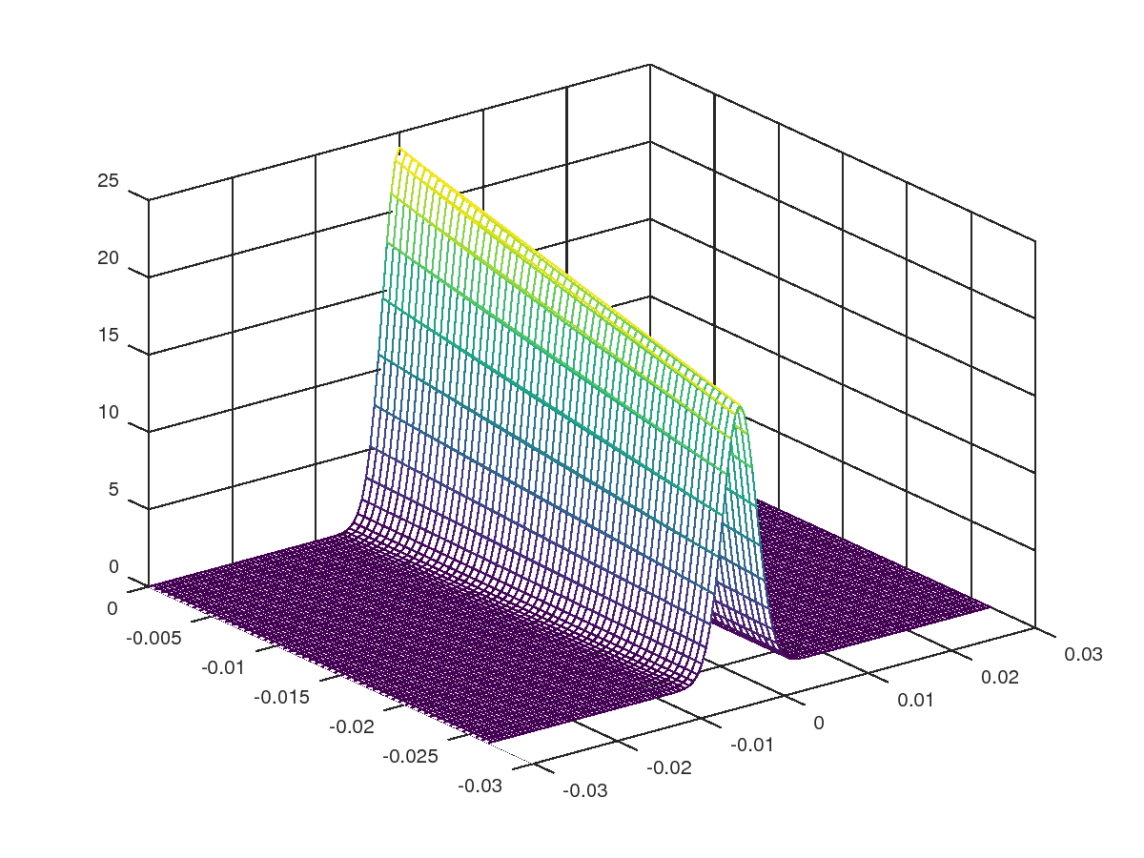

Octave Code to Prepare CAE
##########################################################
# Beer-Lambert Plot
# Heat Generation by LED Light through Human Skin Tissues
# 20171215 Dymaxionkim
##########################################################
Depth_Dermis = 0.0015;
Depth_Fat = 0.005;
Depth_Muscle = 0.020;
Width = 0.06;
Segment = 2000;
r = -Width/2:1/Segment:Width/2;
z_Dermis = -Depth_Dermis:1/Segment:0.0;
z_Fat = -(Depth_Dermis+Depth_Fat):1/Segment:-Depth_Dermis;
z_Muscle = -(Depth_Dermis+Depth_Fat+Depth_Muscle):1/Segment:-(Depth_Dermis+Depth_Fat);
z = [z_Dermis, z_Fat, z_Muscle];
[R,Z] = meshgrid(r,z);
I0 = 2.0; #[W/m^2], the irradiation intensity at the skin surface
sigma = 0.002; #[m], the width of the irradiated region (the standard deviation of the Gaussian function which describes the beam profile)
Ab_Dermis = 12; #[1/m]
Ab_Fat = 9; #[1/m]
Ab_Muscle = 30; #[1/m]
#Q_Dermis = I0*Ab_Dermis*exp(Ab_Dermis*Z(1:length(z_Dermis),:)-R(1:length(z_Dermis),:).^2/(2*sigma^2));
#Q_Fat = I0*Ab_Fat*exp(Ab_Fat*Z(length(z_Dermis)+1:length(z_Dermis)+length(z_Fat),:)-R(length(z_Dermis)+1:length(z_Dermis)+length(z_Fat),:).^2/(2*sigma^2));
#Q_Fat = Q_Fat - (Q_Fat(1,:)-Q_Dermis(size(Q_Dermis)(1),:));
#Q_Muscle = I0*Ab_Muscle*exp(Ab_Muscle*Z(length(z_Dermis)+length(z_Fat)+1:length(z_Dermis)+length(z_Fat)+length(z_Muscle),:)-R(length(z_Dermis)+length(z_Fat)+1:length(z_Dermis)+length(z_Fat)+length(z_Muscle),:).^2/(2*sigma^2));
#Q_Muscle = Q_Muscle - (Q_Muscle(1,:)-Q_Fat(size(Q_Fat)(1),:));
#Q = [Q_Dermis; Q_Fat; Q_Muscle];
Q = I0*Ab_Dermis*exp(Ab_Dermis*Z-R.^2/(2*sigma^2));
#figure
mesh(R,Z,Q)
$$Q$$
(발열량)
깊이 들어갈 수록,
주변부로 갈 수록 빛의 강도가 약해지도록
Beer-Lambert’s Law에 따라 설정

Slide 14
System Model (Example)
Convection
HTC = 10 [W/m^2K]
Ambient Temperature = 25 [C]
y
x
1.5mm
Dermis
Fat
3.0mm
Muscle
5.0mm
Arterial Blood Temperature = 37 [C]
Initial Condition = Ambient Temperature
Adiabatic
60.0mm

Slide 15
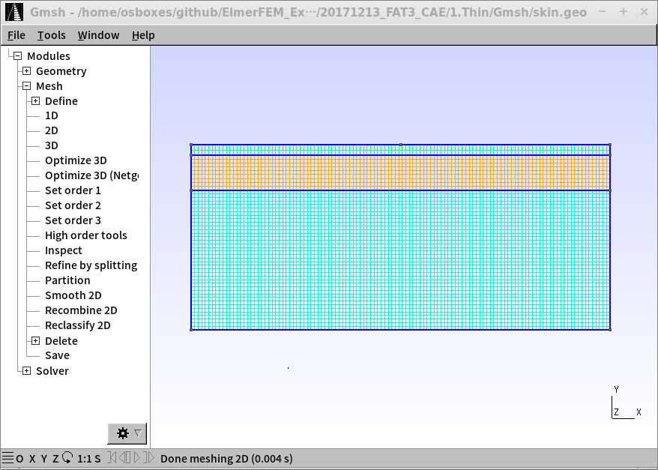
Gmsh Code to make Geometry & Structured Mesh
cl = 1;
Depth_Dermis = 0.0015;
Depth_Fat = 0.005;
Depth_Muscle = 0.020;
Width = 0.06;
Segment = 2000;
Point(1) = {0, 0, 0, cl};
Point(2) = {-Width/2, 0, 0, cl};
Point(3) = {-Width/2, -Depth_Dermis, 0, cl};
Point(4) = {-Width/2, -(Depth_Dermis+Depth_Fat), 0, cl};
Point(5) = {-Width/2, -(Depth_Dermis+Depth_Fat+Depth_Muscle), 0, cl};
Point(6) = {Width/2, -(Depth_Dermis+Depth_Fat+Depth_Muscle), 0, cl};
Point(7) = {Width/2, -(Depth_Dermis+Depth_Fat), 0, cl};
Point(8) = {Width/2, -Depth_Dermis, 0, cl};
Point(9) = {Width/2, 0, 0, cl};
Line(1) = {8, 9};
Transfinite Line {1} = Depth_Dermis*Segment Using Progression 1;
Line(2) = {9, 2};
Transfinite Line {2} = Width*Segment Using Progression 1;
Line(3) = {2, 3};
Transfinite Line {3} = Depth_Dermis*Segment Using Progression 1;
Line(4) = {3, 4};
Transfinite Line {4} = Depth_Fat*Segment Using Progression 1;
Line(5) = {4, 5};
Transfinite Line {5} = Depth_Muscle*Segment Using Progression 1;
Line(6) = {5, 6};
Transfinite Line {6} = Width*Segment Using Progression 1;
Line(7) = {6, 7};
Transfinite Line {7} = Depth_Muscle*Segment Using Progression 1;
Line(8) = {7, 8};
Transfinite Line {8} = Depth_Fat*Segment Using Progression 1;
Line(9) = {8, 3};
Transfinite Line {9} = Width*Segment Using Progression 1;
Line(10) = {7, 4};
Transfinite Line {10} = Width*Segment Using Progression 1;
Line Loop(1) = {2, 3, -9, 1};
Plane Surface(1) = {1};
Transfinite Surface {1};
Recombine Surface {1};
Line Loop(2) = {9, 4, -10, 8};
Plane Surface(2) = {2};
Transfinite Surface {2};
Recombine Surface {2};
Line Loop(3) = {10, 5, 6, 7};
Plane Surface(3) = {3};
Transfinite Surface {3};
Recombine Surface {3};
Physical Line("Dermis_Top") = {2};
Physical Line("Dermis-Fat") = {9};
Physical Line("Fat-Muscle") = {10};
Physical Line("Dermis_Side") = {1, 3};
Physical Line("Fat_Side") = {4, 8};
Physical Line("Muscle_Side") = {5, 7};
Physical Line("Muscle_Bot") = {6};
Physical Surface("Dermis") = {1};
Physical Surface("Fat") = {2};
Physical Surface("Muscle") = {3};
Mesh on Gmsh

Slide 16
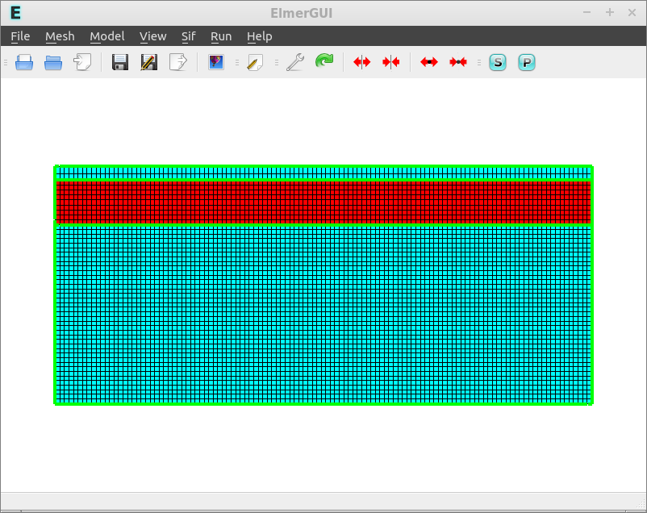
Import into ElmerGUI
Convection Boundary
Virtual LED Light Source
Dermis
Fat
Muscle
Heat Flux = 0

Slide 17
SIF Code with User Defined Funtions
Header
CHECK KEYWORDS Warn
Mesh DB "." "."
Include Path ""
Results Directory "case01"
End
Simulation
Max Output Level = 5
Coordinate System = Cartesian
Coordinate Mapping(3) = 1 2 3
Simulation Type = Steady state
Steady State Max Iterations = 1
Output Intervals = 1
Timestepping Method = BDF
BDF Order = 1
Solver Input File = case01.sif
End
Constants
Gravity(4) = 0 -1 0 9.82
Stefan Boltzmann = 5.67e-08
Permittivity of Vacuum = 8.8542e-12
Boltzmann Constant = 1.3807e-23
Unit Charge = 1.602e-19
$Ambient_Temperature = 25.0
$HTC = 10.0
$Arterial_temperature = 37.0
$Arterial_Density = 1049.75
$Arterial_Heat_Capacity = 3617.0
$function LED(x) {\
Depth_Dermis = -0.0015;\
Depth_Fat = -0.005;\
Depth_Muscle = -0.020;\
I0 = 2.0;\
sigma = 0.0020;\
Ab_Dermis = 11.7;\
Ab_Fat = 8.7;\
Ab_Muscle = 29.3;\
if (x(1)>Depth_Dermis) Q=I0*Ab_Dermis*exp(Ab_Dermis*x(1)-x(0)*x(0)/(2*sigma*sigma));\
if (x(1)<(Depth_Dermis+Depth_Fat)) Q=I0*Ab_Muscle*exp(Ab_Muscle*x(1)-x(0)*x(0)/(2*sigma*sigma));\
else Q=I0*Ab_Fat*exp(Ab_Fat*x(1)-x(0)*x(0)/(2*sigma*sigma));\
_LED = Q;\
}
$function Perfusion(x) {\
Depth_Dermis = -0.0015;\
Depth_Fat = -0.005;\
Depth_Muscle = -0.020;\
Perfusion_Dermis = 0.002;\
Perfusion_Fat = 0.00046666667;\
Perfusion_Muscle = 0.00063333333;\
if (x(1)>Depth_Dermis) P=Perfusion_Dermis;\
if (x(1)<(Depth_Dermis+Depth_Fat)) P=Perfusion_Muscle;\
else P=Perfusion_Fat;\
_Perfusion = P;\
}
End
Body 1
Target Bodies(1) = 8
Name = "Body Property 1"
Equation = 1
Material = 1
Body Force = 1
Initial condition = 1
End
Body 2
Target Bodies(1) = 9
Name = "Body Property 2"
Equation = 1
Material = 2
Body Force = 1
Initial condition = 1
End
Body 3
Target Bodies(1) = 10
Name = "Body Property 3"
Equation = 1
Material = 3
Body Force = 1
Initial condition = 1
End
Solver 2
Equation = Heat Equation
Variable = Temperature
Procedure = "HeatSolve" "HeatSolver"
Exec Solver = Always
Stabilize = True
Bubbles = False
Lumped Mass Matrix = False
Optimize Bandwidth = True
Steady State Convergence Tolerance = 1.0e-5
Nonlinear System Convergence Tolerance = 1.0e-7
Nonlinear System Max Iterations = 20
Nonlinear System Newton After Iterations = 3
Nonlinear System Newton After Tolerance = 1.0e-3
Nonlinear System Relaxation Factor = 1
Linear System Solver = Iterative
Linear System Iterative Method = BiCGStab
Linear System Max Iterations = 500
Linear System Convergence Tolerance = 1.0e-10
BiCGstabl polynomial degree = 2
Linear System Preconditioning = Diagonal
Linear System ILUT Tolerance = 1.0e-3
Linear System Abort Not Converged = False
Linear System Residual Output = 1
Linear System Precondition Recompute = 1
End
Solver 1
Equation = Result Output
Procedure = "ResultOutputSolve" "ResultOutputSolver"
Output Format = Vtu
Single Precision = True
Output File Name = case
Exec Solver = After Timestep
End
Equation 1
Name = "Equation 1"
Active Solvers(2) = 2 1
End
Material 1
Name = "Material_Dermis"
Heat Conductivity = 0.5 ![W/mK]
Heat Capacity = 3150.0 ![J/kg]
Porosity Model = Always saturated
Density = 1116.0 ![kg/m^3]
End
Material 2
Name = "Material_Fat"
Heat Conductivity = 0.28 ![W/mK]
Heat Capacity = 2250.0 ![J/kg]
Porosity Model = Always saturated
Density = 971.0 ![kg/m^3]
End
Material 3
Name = "Material_Muscle"
Heat Conductivity = 0.4975 ![W/mK]
Heat Capacity = 3430.0 ![J/kg]
Porosity Model = Always saturated
Density = 1041.0 ![kg/m^3]
End
Body Force 1
Name = "BodyForce_LED"
Heat Source = Variable Coordinate; Real MATC "LED(tx)"
Perfusion Density = $Arterial_Density
Perfusion Rate = Variable Coordinate; Real MATC "Perfusion(tx)"
Perfusion Reference Temperature = $Arterial_temperature
Perfusion Heat Capacity = $Arterial_Heat_Capacity
End
Initial Condition 1
Name = "InitialCondition 1"
Temperature = $Ambient_Temperature
End
Boundary Condition 1
Target Boundaries(1) = 1
Name = "BoundaryCondition_Dermis_Top"
Heat Transfer Coefficient = $HTC
External Temperature = $Ambient_Temperature
End
Boundary Condition 2
Target Boundaries(4) = 4 5 6 7
Name = "BoundaryCondition_Adiabatic"
Heat Flux = 0.0
End
Apply 2 functions
Into Body Force
Beer-Lambert Function
With Different Layers
Pennes Term
For Blood Perfusion
With Different Layers
Elmer 8.3에는 이미 Heat Equation에 Pennes Perfusion Term이 제공되고 있으므로 적용이 편하다.

Slide 18
Different cases
case | Geometry |  |  |  | Conditions
 | Thickness of Dermis | Thickness of Fat | Thickness of Muscle | Width | Simulation | Initial Condition | Convection on Skin | LED Heater | Blood Perfusion
Case01 | 1.5 [mm] | 3.0 [mm] | 20.0 [mm] | 60.0 [mm] | Steady State | 25.0 [C] | 10.0 [W/m^2/K] | 2.0 [W/m^2] | On
Case02 | | | | | | | | | Transient | | | | | | | |
Case03 | | | | | | | | | Steady State | | | | | 0.0 [W/m^2] | |
Case04 | | | | | | | | | Steady State | | | | | 2.0 [W/m^2] | Off
Case05 | | | | | | | | | Transient | 37.0 [C] | | | | | On
Case06 | | | 20.0 [mm] | 30.0 [mm] | | | Steady State | 25.0 [C] | | | 2.0 [W/m^2] | On
Case07 | | | | | | | | | Transient | | | | | | | |
Case08 | | | | | | | | | Steady State | | | | | 0.0 [W/m^2] | |
Case09 | | | | | | | | | Steady State | | | | | 2.0 [W/m^2] | Off
Case10 | | | | | | | | | Transient | 37.0 [C] | | | | | On
Case11 | | | | | | | | | Transient | 37.0 [C] | | | 10.0 [W/m^2] | On
추정치
지방층이 얇은 부위 : case01~05
지방층이 두꺼운 부위 : case06~11
Case01~11은 경향성 파악을 위해 계산.
Case11은 최종 결론을 얻기 위해 계산.
* Circustoms
Ambient_Temperature = 25.0 ![C]
HTC(Heat Transfer Coefficient) = 10.0 ![W/m^2]
* Blood
Arterial_temperature = 37.0 ![C]
Arterial_Density = 1049.75 ![kg/m^3]
Arterial_Heat_Capacity = 3617.0 ![W/kg/K]
* 광흡수율(Absorption Ratio) @ 830[nm]
Ab_Dermis = 11.7 ![m^-1]
Ab_Fat = 8.7 ![m^-1]
Ab_Muscle = 29.3 ![m^-1]
* 조직별 혈액관류율(Perfusion Rate)
Perfusion_Dermis = 0.002 ![m^3/kg/sec]
Perfusion_Fat = 0.00046666667 ![m^3/kg/sec]
Perfusion_Muscle = 0.00063333333 ![m^3/kg/sec]

Slide 19
CAE
Post-Process

Slide 20
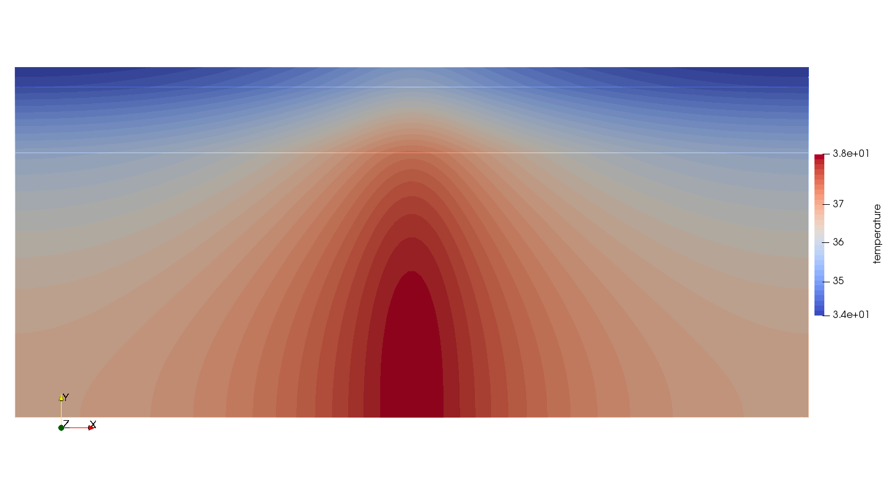
case01
혈액관류에 의한 열전달 : 적용(O)
LED 히터 : 적용(O)
Dermis = 1.5mm
Fat = 3.0mm
Muscle = 20.0mm
지방층이 얇은 부위에서,
Max Temp는 38.2982[C]까지 상승
피하 약 10[mm] 부근에 Hot Spot 형성

Slide 21
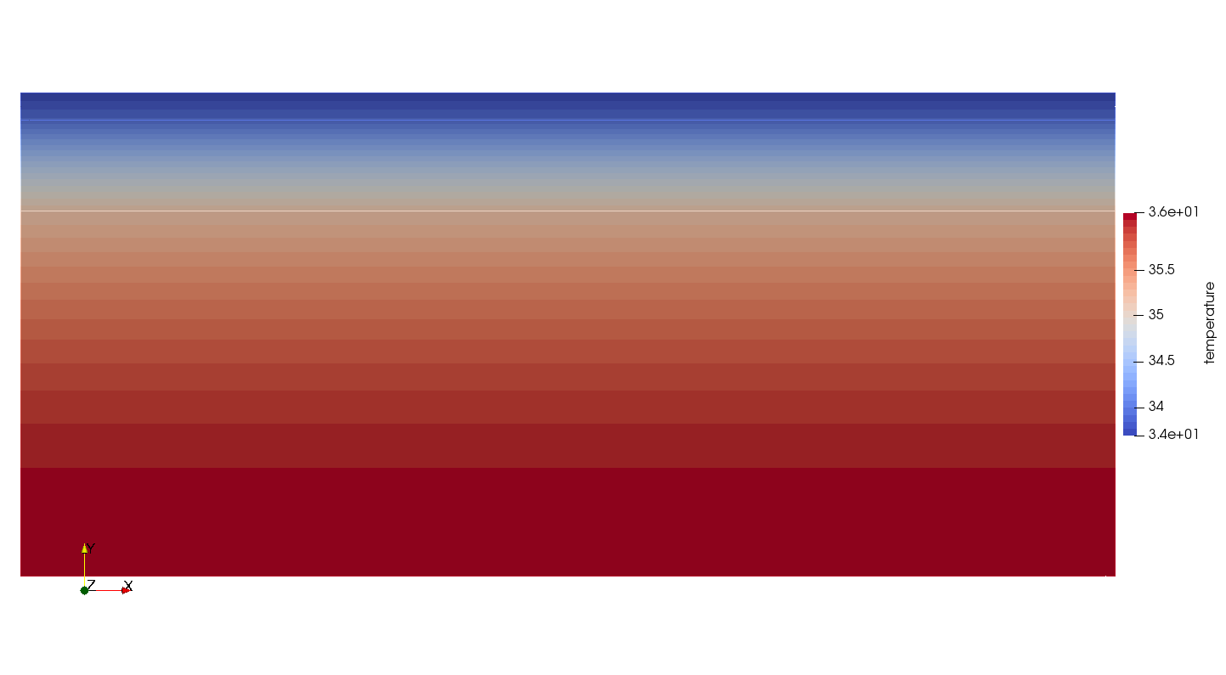
case03
혈액관류에 의한 열전달 : 적용(O)
LED 히터 : 미적용(X)
Dermis = 1.5mm
Fat = 3.0mm
Muscle = 20.0mm
LED 가열을 하지 않을 때는,
Max Temp는 약 36.123[C]까지 상승
Hot Spot 없이 온도분포 형성

Slide 22
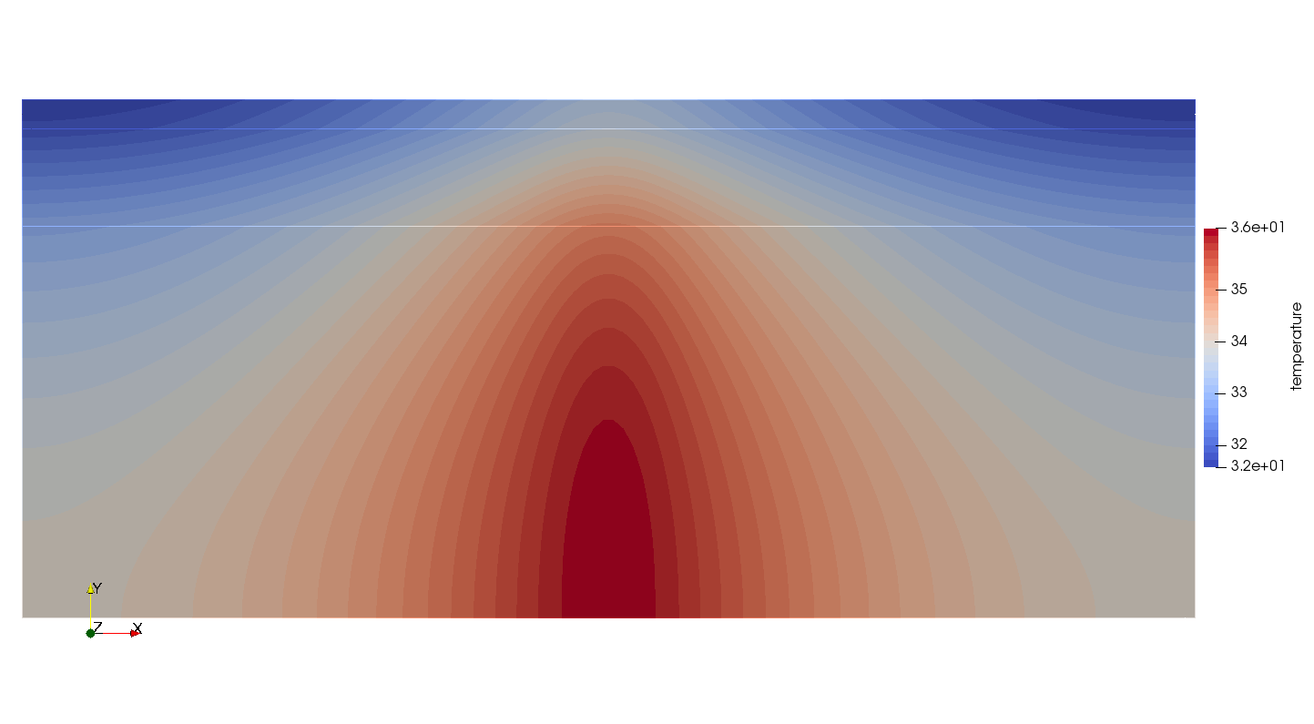
case04
혈액관류에 의한 열전달 : 미적용(X)
LED 히터 : 적용(O)
Dermis = 1.5mm
Fat = 3.0mm
Muscle = 20.0mm
혈액관류 효과를 무시하면,
Max Temp는 약 36.185[C]까지 상승
피하 약 10[mm] 부근에 Hot Spot 형성
혈액관류 적용시보다 약 2[C] 낮게 온도 형성

Slide 23
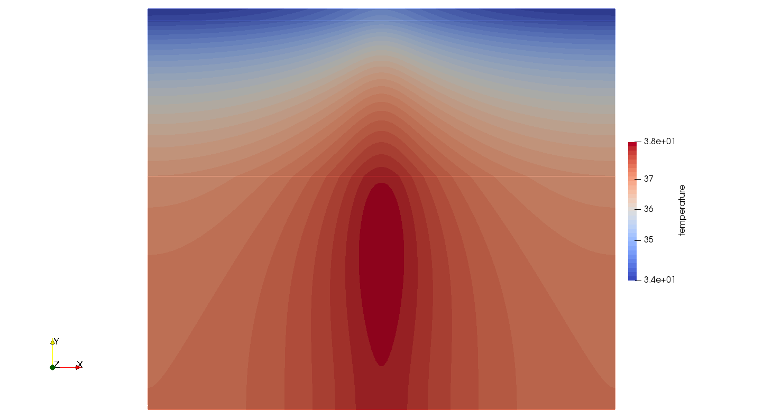
case06
혈액관류에 의한 열전달 : 적용(O)
LED 히터 : 적용(O)
Dermis = 1.5mm
Fat = 20.0mm
Muscle = 30.0mm
지방층이 두꺼운 부위에서,
Max Temp는 38.2266[C]까지 상승
피하 약 30[mm] 부근에 Hot Spot 형성

Slide 24
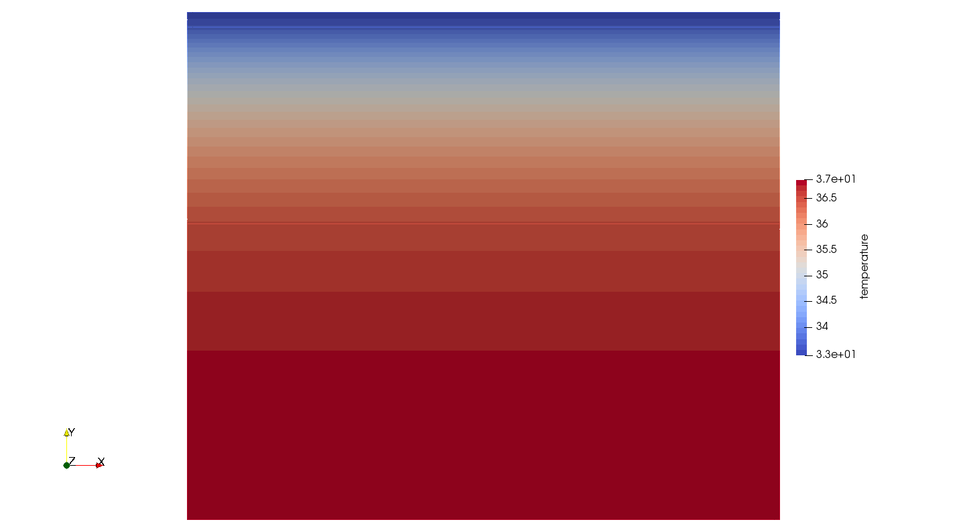
case08
혈액관류에 의한 열전달 : 적용(O)
LED 히터 : 미적용(X)
Dermis = 1.5mm
Fat = 20.0mm
Muscle = 30.0mm
LED 가열을 하지 않을 때는,
Max Temp는 약 36.8664[C]까지 상승
Hot Spot 없이 온도분포 형성

Slide 25
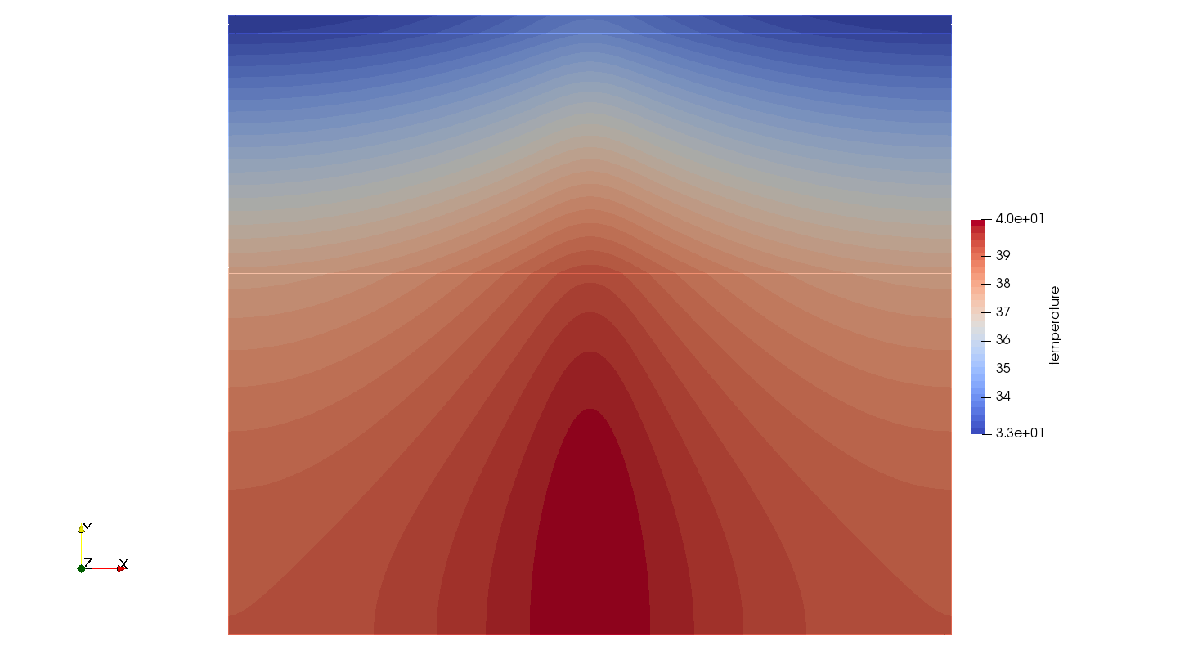
case09
혈액관류에 의한 열전달 : 미적용(X)
LED 히터 : 적용(O)
Dermis = 1.5mm
Fat = 20.0mm
Muscle = 30.0mm
지방층이 두꺼운 부위에서,
Max Temp는 37.248[C]까지 상승
피하 약 40[mm] 부근에 Hot Spot 형성

Slide 26
조건 변화에 따른 경향성 파악
지방층의 두께에 따라
Pennes Eq 적용여부
Beer-Lambert Eq 적용여부
34[C]
34[C]
33[C]
34[C]
38.3[C]
38.2[C]
37.3[C]
38.2[C]
36.9[C]
38.2[C]
No
Blood
Perfusion
Blood
Perfusion
No
LED Radiation
LED Radiation
지방층이 얇거나 두껍거나 상관없이
Hot Spot 형성 지점과
온도수준은 비슷하게 나타난다.
혈액관류를 적용했을 때,
Hot Spot 위치가 표면가까이 형성되고
온도가 높아진다.
LED 복사를 적용했을 때,
전체적으로 온도가 올라가고
Hot Spot이 형성된다.
Case02,05,07,10을 이용해 정상상태 도달시간을 파악해 본 결과,
초기온도 25[C]에서는 1시간안에 정상상태까지 도달하지 않고,
초기온도 37[C]일 경우 10분 전후해서 정상상태에 도달하는것으로 나타남.
조직별 두께에 따른 경향성 차이는 그다지 심하게 나타나지 않으므로, 표준모델 적용이 효과적이라는 결론.
믿을만한 결과를 위해서는 Pennes Eq은 반드시 적용해야만 한다는 결론.
LED 복사 에너지 적용량을 실제에 맞게 조절하고,
Hot Spot이 조직 손상 온도(43[C])까지 상승하는지
여부를 예측하는 것을 목표로 할 수 있겠음.

Slide 27
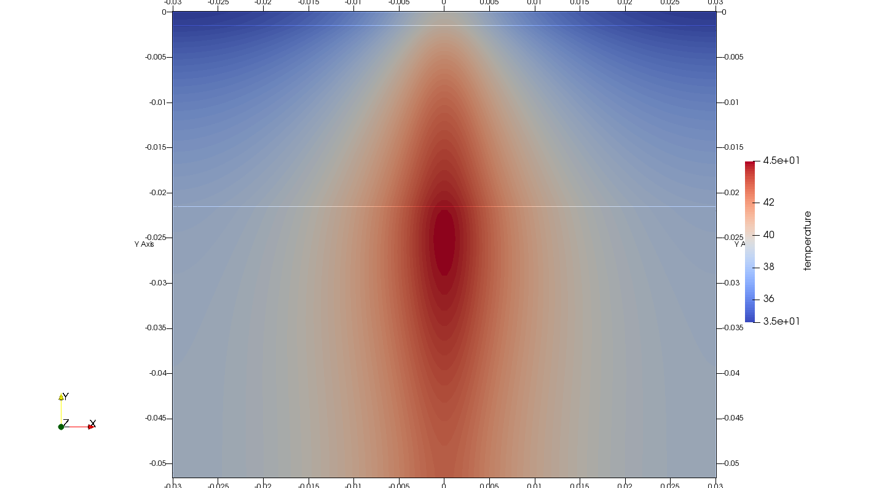
최종결과 : case11
LED Light Source
20분 후, Max Temp는 약 43[C]까지 상승 (안전온도 도달)
120분 후, Max Temp는 44.5819[C]까지 상승 (심각한 위험 온도가지는 올라가지 않음)
피하 약 25[mm] 부근에 Hot Spot 형성
﻿Transient Movie :
https://youtu.be/hCuhrQhsY64

Slide 28
CAE
Conclusion

Slide 29
Conclusion
과열로 인한 조직 손상 위험성 1.1. LED 광원 수준의 에너지로는 과열로 인한 조직 손상 위험성은 거의 없다고 볼 수 있다. (시뮬레이션상, 근육층에서 최고 45[C]의 핫스팟이 형성되는 수준) 1.2. 특히 830[nm] 근적외선광은 광흡수율이 가장 낮은 대역이기 때문에, 이보다 전후대역의 적색광(660[nm]) 및 원적외선광(1060[nm])보다 발열량이 더 적게 형성된다. 달리말해 화상 위험이 가장 적은 파장대역이라고 볼 수 있다. 1.3. 그럼에도 불구하고, 임상실험을 통해 부작용이 발생하는지 여부를 재확인할 필요가 있다고 생각된다.
핫스팟 형성 위치 2.1. 피부 표면에 핫스팟이 형성되는 것이 아니라, 오히려 피부 아래 25[mm] 부근에서 핫스팟이 형성된다. 2.2. 이 위치는 감각세포보다 깊으며, 통증을 느끼지 못하는 지방층 또는 근육층에 해당하므로 사용자 입장에서 ‘열감’이 상대적으로 덜 느껴질 수 있다고 생각된다. 2.3. 열감을 느낄 수 있는 신경세포의 위치와, 핫스팟 위치의 온도차는 4[C] 정도까지 나타나고 있으므로, 사용자가 감각적으로 느끼는 온도보다 실제로는 인체조직은 좀 더 높은 열을 받는다고 볼 수 있다. 2.4. 그럼에도 불구하고, 핫스팟의 온도는 위험수준까지 올라가지는 않을 것으로 예상된다.
가열시간 3.1. 표준조건에서, 정상상태 완전 도달 시간은 2시간 이상이 필요하다고 예상된다. 3.2. 실제 사용시에는 20분 동안 사용할 것이므로, 정상상태 도달 전에 가열이 종료된다. 3.3. 20분 시점에서의 피부 표면 최고 예상 온도는 39~40[C] 수준이다.
유의사항 4.1. 본 해석은 LED 근적외선광에 의한 피부조직 가열효과만을 본 것이다. 4.2. 실제 기대하는 의학적 효능은 온도는 높이는 것 자체에 있지 않다는 점을 유의한다. (단순히 온도가 올라가서 뜨끈뜨끈하다고, 효과가 좋아져서 살이 쫙쫙 빠지는 것이 아니라는 의미임)

Slide 30
강평
본 해석의 의미 1.1. 현재 제품 에너지 수준에서, 인체조직의 화상 및 열손상 위험이 있는지 여부를 예측해 보았다. → 안전 범위라고 판단 1.2. 핫스팟이 형성되는 위치를 예측해 보았다. → 피부 표면보다 더 아래쪽이 온도가 더 높아진다는 점을 확인 1.3. 인체조직의 가열 양상과 경향성을 파악해 보았다. 1.4. 사용된 모든 도구는 오픈소스 소프트웨어들이다. (엔지니어링 비용발생 없었음) → GNU Octave, Gmesh, Elmer FEM, Paraview
본 해석 조건상의 한계성 2.1. 산란(Scattering) 현상의 해석은 무시되었다. 2.2. 빛이 레이저 수준으로 매우 좁게 형성되는 것으로 조건이 잡혔다. (따라서 실제로는 핫스팟이 좀 더 넓게 형성될 것으로 생각됨) 2.3. 인체 조직의 모델이 상당히 단순화 되었다. (표피층/진피층 구분이 없고, 그 접합부위의 멜라닌색소 등에 의한 흡수효과가 무시되었으며, 혈관,모낭,림프낭 등 각종 조직들의 형상과 물성이 무시되었다.)
추후 발전 방향 3.1. 실제 실험 및 측정치와 대조해 볼 수 있는 기회가 있으면, 해석 결과의 신뢰성을 더 높일 수 있을 것이다. 3.2. 파장대역별로 비교분석해서 경향성을 파악해 보는 것도 좋겠다. 3.3. Beer-Lambert Eq의 파라미터를 LED 특성에 맞게 좀 더 손을 보는 것이 좋겠다. 3.4. Pennes 모델에서 좀 더 발전된 모델을 적용해서 비교해 보는 연구과정도 있으면 좋을 것이다. 3.5. 기타 자사 제품군에 적용 가능성 3.5.1. LEDT인 [LPL1], [LPL2] 제품을 위한 해석도 실시 가능해 졌음. 3.5.2. 기타 LED를 이용한 인체 가열 관련 현상에 다양하게 적용할 수 있는 방법론을 획득하였음.

Slide 31
Ref.
Feng Xu et al., “Introduction to Skin Biothermomechanics and Thermal Pain”, 2011
박지원 외, “Numerical Analysis of the Wavelength Dependence in Low Level Laser Therapy (LLLT) Using a Finite Element Method”, 2010
김지현, “고출력 레이저 치료효과 규명을 위한 변형된 Lambert-Beer 법칙 기반의 확산 분광 모니터링 시스템 개발”, 2013
기타등등 생략

Slide 32
fin

